Slide 1
Игра к уроку по теме: «Настольные игры»
Выполнила: Горгулева А.Ю.,
учитель английского языка
МОУ «ЛСОШ №1»

Slide 2
Rules:
1) click a word which is a name of a board game in your opinion, (you’ll see the picture of a game)
2) then click a picture representing a board game. (if you are right the image will start moving towards the table)
Правила:
кликните на слове, которое представляет собой название настольной игры. (вы увидите изображение этой игры)
затем кликните картинку, являющую собой настольную игру, (если вы окажетесь правы, изображение начнет двигаться по направлению к столу девочки.)

Slide 3
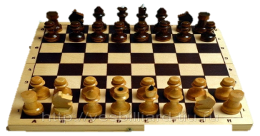
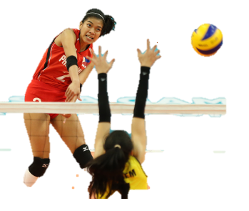
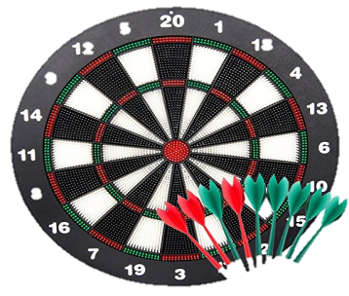
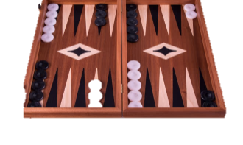
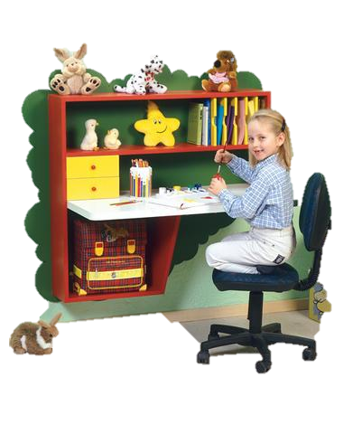
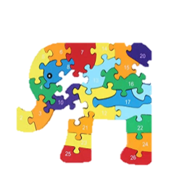
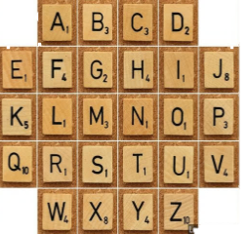
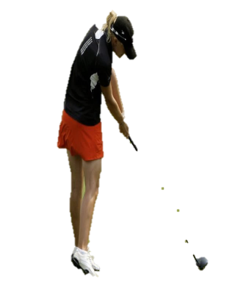
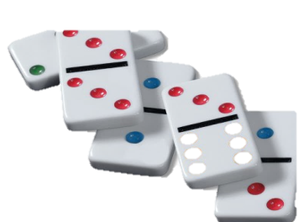
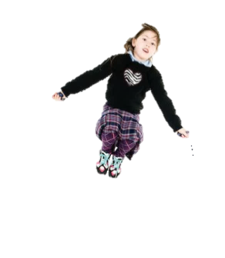
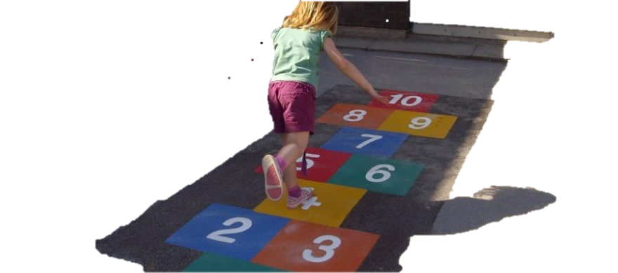
Hi! I’m Sveta. I like playing
board games. Could you
help me to choose what
to play?
chess
backgammon
volleyball
darts
jigsaw puzzle
scrabble
dominoes
golf
rope jumping
hide and seek
hopscotch

